Slide 1
Д.Серікбаев атындағы Шығыс Қазақстан техникалық университеті
Жердi пайдалану мен қорғауды мемлекеттiк бақылау
Аға оқытушы: Какенов О.А.

Slide 2
Дәріс 4
Жердi пайдалану мен қорғауды мемлекеттiк бақылау нәтижесінде анықталған бұзушылықтарды жоюға бағытталаған шаралар

Slide 3

Жердi пайдалану мен қорғау жөнiндегi мемлекеттiк инспектор :
Жердi пайдалану мен қорғауды мемлекеттiк бақылау нәтижесінде анықталған құқыбұзушылықты жою мақсатында жер заңнамасының талаптарын бұзушылықтарды жою туралы орындау үшін міндетті нұсқамалар беруге құқылы

Slide 4
Анықталған бұзушылықтарды жою туралы нұсқама
Қазақстан Республикасының Кәсіпкерлік кодексіне сәйкес жоспардан тыс тексеру нәтижесінде ұсынылады
Қазақстан Республикасының Кәсіпкерлік кодексіне сәйкес бақылау мен қадағалау субъектісіне (объектісіне) бару арқылы профилактикалық бақылау нәтижесінде ұсынылады

Slide 5
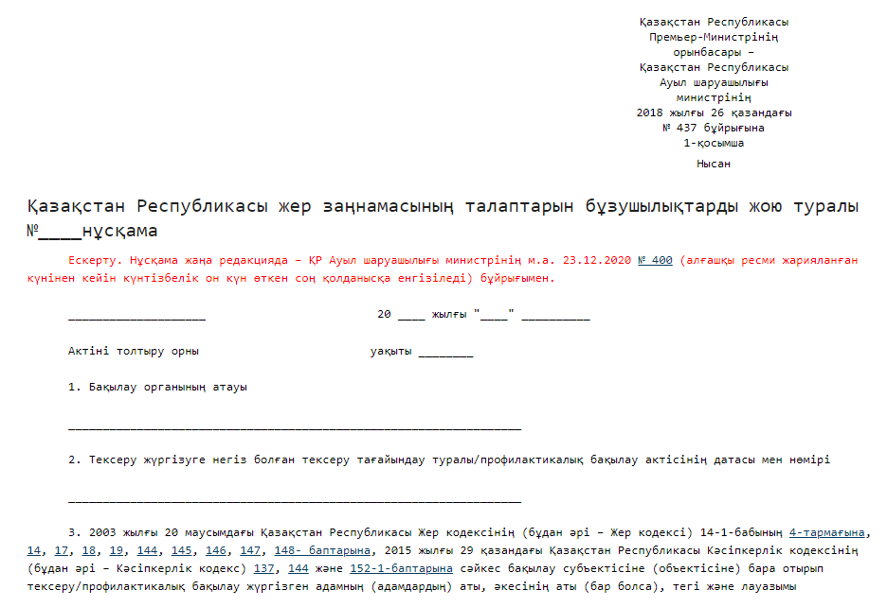
Қазақстан Республикасы жер заңнамасының талаптарын бұзушылықтарды жою туралы нұсқаманың нысаны.
Қазақстан Республикасы Премьер-Министрінің орынбасары – Қазақстан Республикасы Ауыл шаруашылығы министрінің 2018 жылғы 26 қазандағы № 437 бұйрығымен бекітілген.
https://adilet.zan.kz/kaz/docs/V1800017878#z11

Slide 6
Анықталған бұзушылықтарды жою туралы нұсқамада көрсетілетін мәліметтер
1 нұсқаманың жасалған күні
6 тексеруді жүргізу күні, орны және кезеңі
2 уақыты және орны
7 тексеру парағы талаптарының тармақтарына сәйкес анықталған бұзушылықтардың тізбесі
3 бақылау және қадағалау мекеменің атауы
8 анықталған бұзушылықтарды жою мерзімдерін көрсете отырып, оларды жою бойынша нұсқаулар
4 тексеру жүргізген адамның тегі, аты, әкесінің аты және лауазымы
9 тексеру кезінде қатысқан адамдардың нұсқамамен танысуы немесе танысудан бас тартуы туралы мәліметтер олардың қолтаңбасы немесе қол қоюдан бас тартуы
5 тексеру жүргізілген субъектінің атауы немесе тегі, аты, әкесінің аты немесе өкілінің лауазымы
10 тексеру жүргізген лауазымды адамның) қолтаңбасы көрсетіледі

Slide 7
Анықталған бұзушылықтарды жою туралы нұсқамада
Мақсаты бойынша пайдаланылмаған және игерілмеген жер учаске жер меншік иесіне және жер пайдаланушыға беріледі
Қазақстан Республикасының заңнамасын бұза отырып пайдаланылған жер учаске меншік иесіне және жер пайдаланушыға
Қазақстан Республикасы жер заңнамасының талаптарын бұзушылықтарды жою туралы нұсқама табыс етілген күн жер учаскесін пайдаланбау фактісі анықталған кез деп есептеледі

Slide 8
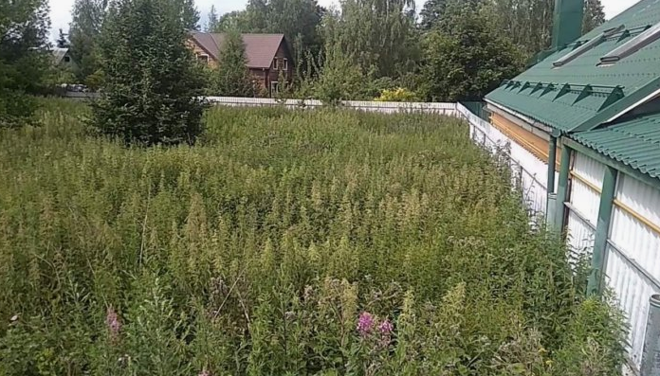
Мақсаты бойынша пайдаланылмаған және игерілмеген жер учаскесi болып табылады:
Егер құрылысқа арналған жер учаскесi оны беру туралы шешім қабылданған күннен бастап үш жыл (егер жобалау-сметалық құжаттамада анағұрлым ұзақ мерзім көзделмесе) ішінде мақсаты бойынша пайдаланылмаған жағдайда, онда Қазақстан Республикасы азаматтарының жеке тұрғын үй құрылысына арналған жеке меншігіндегі жер учаскесін қоспағанда

Slide 9
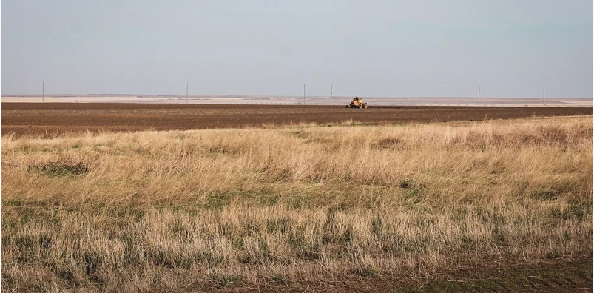
Мақсаты бойынша пайдаланылмаған және игерілмеген жер учаскесi болып табылады:
Шаруа немесе фермер қожалығын, ауыл шаруашылығы өндірісін жүргізуге арналған жер учаскесі пайдаланбау фактісі алғаш рет анықталған кезден бастап бір жыл бойы мақсатқа сай пайдаланылмаған жағдайларда
Шаруа немесе фермер қожалығын, ауыл шаруашылығы өндірісін жүргізу үшін берілген жер учаскесін мақсаты бойынша пайдаланбау жағдайларына:
1) егістікте – жер учаскесін ауыл шаруашылығы дақылдарын егу үшін өңдеу жөніндегі жұмыстардың жүргізілмеуі;
2) шабындықтарда – жер учаскесінде шөп шабудың жүргізілмеуі, оны арамшөптердің, бұталардың, шіліктердің басып кетуі және шөп бітіктігі жұтаңдануының өзге де белгілерінің болуы;
3) жайылымдарда – жаю үшін ауыл шаруашылығы жануарларының болмауы не олардың саны агроөнеркәсіптік кешенді дамыту саласындағы уәкілетті орган белгілеген жайылымдардың жалпы алаңына түсетін жүктеменің шекті рұқсат етілетін нормасының елу пайызынан аз болуы және (немесе) жемшөп дайындау мақсатында шөп шабудың болмауы;
4) көпжылдық екпелерде – егісті күтіп өсіру, жинау жұмыстарының жүргізілмеуі және есептен шығарылған көпжылдық екпелердің тамырларының алынбауы жатады.

Slide 10
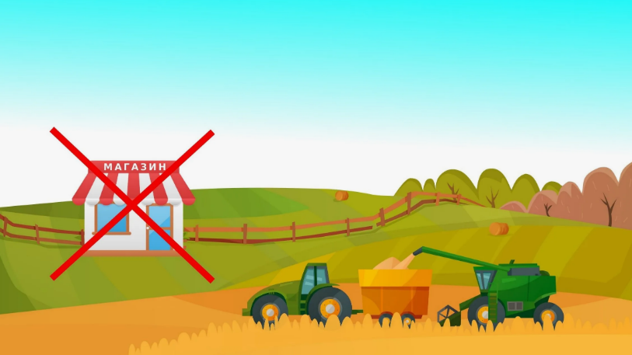
Қазақстан Республикасының заңнамасын бұза отырып пайдаланылған жер учаске болып табылады:
жер учаскесін немесе оның бір бөлігін нысаналы мақсатына сәйкес пайдаланбау

Slide 11
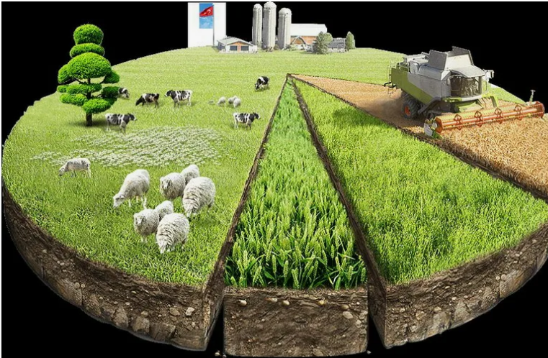
Қазақстан Республикасының заңнамасын бұза отырып пайдаланылған жер учаске болып табылады:
жер учаскесін немесе оның бір бөлігін ауыл шаруашылығы мақсатындағы жерді ұтымды пайдалану қағидаларында және жайылымдарды ұтымды пайдалану қағидаларында айқындалған талаптарды бұза отырып пайдалану

Slide 12
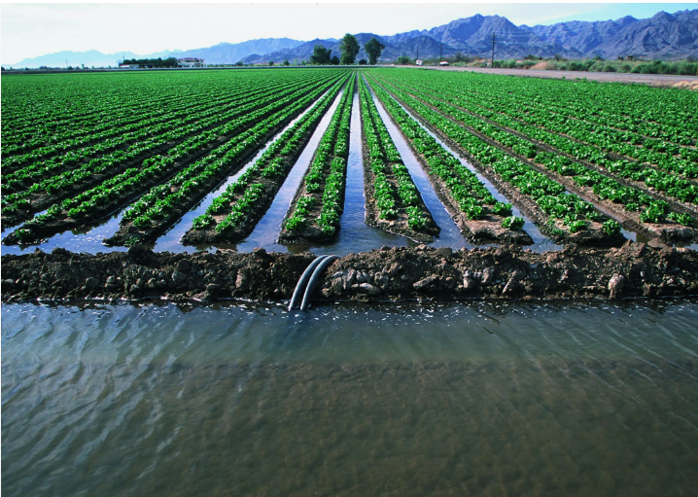
Қазақстан Республикасының заңнамасын бұза отырып пайдаланылған жер учаске болып табылады:
Жер Кодексінің 99-бабында белгіленген талаптарды сақтамау

Slide 13
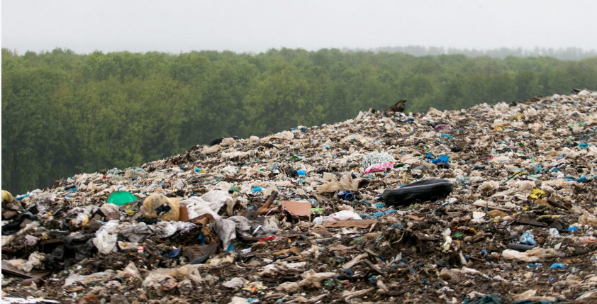
Қазақстан Республикасының заңнамасын бұза отырып пайдаланылған жер учаске болып табылады:
жер учаскесін экологиялық залалға әкеп соғатындай етіп пайдалану жатады

Slide 14
Анықталған бұзушылықтарды жою туралы нұсқаманың орындалу мерзімі
Қазақстан Республикасының заңнамасын бұзушылықтарды жою жөнінде шаралар қабылдау үшін мерзім, ауыл шаруашылығы мақсатындағы жер учаскесін ұтымсыз пайдалануды қоспағанда, Қазақстан Республикасының заңнамасын бұзушылық анықталған кезден бастап - 3 ай
Шаруа немесе фермер қожалығын, ауыл шаруашылығы өндірісін жүргізу үшін ауыл шаруашылығы мақсатындағы жер учаскесін ұтымды пайдалану жөнінде шаралар қабылдау үшін мерзім - 1 жыл
Жер учаскесін мақсаты бойынша пайдалану жөнінде шаралар қабылдау үшін мерзім – 1 жыл
Қазақстан Республикасы жер заңнамасының талаптарын бұзушылықтарды жою туралы нұсқама жер учаскесіне құқық ауыртпалығы ретінде "Жылжымайтын мүлікке құқықтарды мемлекеттік тіркеу туралы" Қазақстан Республикасының Заңына сәйкес мемлекеттік тіркелуге жатады.
Жер учаскесіне осы тармақтың бесінші бөлігінде көрсетілген құқық ауыртпалығы жер учаскесі меншік иесінің немесе жер пайдаланушының жер учаскесін немесе жер пайдалану құқығын иеліктен шығару құқықтарын шектемейді және ол Қазақстан Республикасының заңнамасына сәйкес жаңа құқық иеленушіге ауысады.
Қазақстан Республикасы жер заңнамасының талаптарын бұзушылықтарды жою туралы нұсқаманың мерзімі өткеннен кейін жер учаскесін мәжбүрлеп алып қою туралы талап қою жаңа құқық иеленушіге қойылады.

